Slide 1


基于开源项目 openstar 的 waf
WAF项目介绍

Slide 2

项目简介
实现
项目现状
已知困难
预期结果

Slide 3

项目简介
DVWA+WAF
旁路测试
WEB管理界面

Slide 4


Part 1
1.1 DVWA+WAF
关于DVWA
DVWA（Damn Vulnerable Web Application）是一个用来进行安全脆弱性鉴定的PHP/MySQL Web应用，旨在为安全专业人员测试自己的专业技能和工具提供合法的环境，帮助web开发者更好的理解web应用安全防范的过程。
1
关于openresty
2
OpenResty® 是一个基于 Nginx 与Lua 的高性能 Web 平台,其内部集成了大量精良的 Lua 库、第三方模块以及大多数的依赖项。
关于openstar
开源waf, 基于正则
OpenResty,OpenStar,waf+,云waf,nginx lua
3

Slide 5
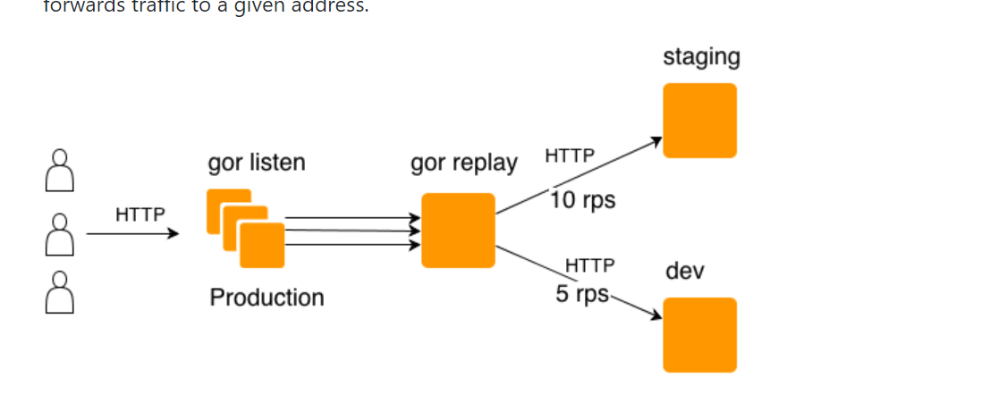
Part 2
2 旁路测试

Slide 6

Part 2
3.WEB管理界面(未做)
2
3
1
日志监控
规则管理
验证登录
调用sso的接口实现用户认证和登录（最后做）
日志数据库存储的报警信息，在webui中展示出来
从网页的前端界面对防火墙的检测规则进行增删改查

Slide 7
实现

Slide 8
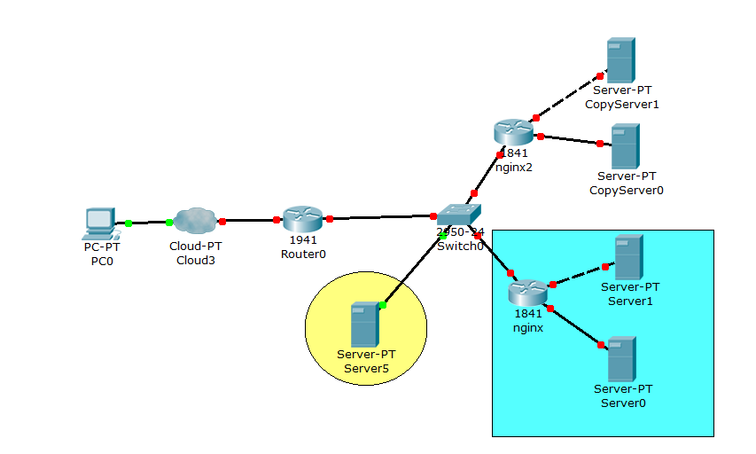
Part 3
3.1 网络拓扑

Slide 9
项目进度

Slide 10
Part 4
4.1 第一、二周
第一，二周我们在5个相关项目中选择一个做为开发雏形，一开是选定了unix-hot（基于love-shell开发）和naxsi这两个项目。
虽然naxsi项目成熟度更为高一些，但是他的优势集中于成熟的规则，和灵活的判定标准，甚至还有机器学习来优化白名单的使用，但是因为其核心文件以C语言为主，没有完善的开发环境。相对的UNIX-HOT就有得天独厚的优势，它使用了openresty-lua，这已经是一个业界最常用nginx-lua的模式。并且在期间我们找到了一个基于增加了网页访问频率限制（基于ip维度）的open-star。

Slide 11
Part 4
4.2 第三周
第三周我们初步的把waf项目的雏形进行了搭建，但是我们却发现这个项目徒有其表，规则十分简陋，甚至有些功能模块以空代码来占位。我们便开始尝试编写规则来针对DVWA的已知的集中web攻击模式进行攻击向量的拦截。我们并讲比较成熟的naxsi的规则进行翻译，并配置入WAF。

Slide 12
Part 4
4.3 第四周
第四周，waf初步搭建基本完成，我们便尝试把waf项目搭建到测试环境中，为了不给产线造成影响，要选择旁路测试。初步也是两种旁路方法，一种是使用nginx自带的mirror模块来同层转发（7层-7层），这个方法也就是说，需要在产线的nginx上分一段流量出来，但是直接对产线的nginx分流而言，需要跨部门合作，而且因为该模块是最新上线，可能涉及nginx升级。第二种方案是goreplay，这个事以中更加底层一些的实现（三层），将整个数据包修改报头后重新发出，我们现有一台在交换机上做了端口镜像的机器，只需要将数据发送给我们的测试平台即可，所以使用了第二种方法。

Slide 13
Part 4
4.4 第五周
第五周，我们一边查看nginx日志一边调优策略（因为规则比较严格，加上测试环境有大量攻击工具的攻击流量，误报较多。）并且开始制作waf的前台界面。初步决定以来现有的sso认证平台来达到登陆验证的目的。使用python-flask+postgresql来完整

Slide 14
已知困难

Slide 15
Part 5
5.1 两大困难
脱离后端代码的完全的waf是很难实现的，就比如说如果后端允许用提交的代码允许在bash上运行，那WAF真是爱莫能助了，因为bash的模糊命令，允许用户使用？号来代替任意字符，所以绕过正则表达式的匹配可以说是轻而易举。还有文件上传也是，我们进行的安全判定完全依赖于用户提交的信息，而这些都是可以修改的，最好的方法是后端服务器进行文件还原并重命名，或者消除可执行权限。
后期维护难度很大。因为要广义上的安全所有不合规的，理论上不安全的流量我们都需要拦截，但是可能因为有些特殊情况的确是需要这样的数据交流，只能额外的开出一份“量身定制“的白名单，也就是说不同系统的白名单不通。解决方案只有两个一个使用更高级的拦截方式，而不是传统的正则表达式。另一个就是简化白名单的产生方式，自动化的产生，如机器学习。但是目前并没有这样的知识储备。

Slide 16
预期结果

Slide 17
Part 6
6. 预期结果
预期结果：
我们做出一个基于nginx-lua体系的waf，可以合理的拦截DVWA上的绝大多数攻击（命令注入，文件上传暂时没有很好的解决方案）。并且有一个前端控制台，可以远程配置配置文件，查看日志，可以按照时间，攻击类型，处罚频率，进行分类显示。

Slide 18
演示完毕 感谢聆听

